Slide 1
МИНИСТЕРСТВО ОБРАЗОВАНИЯ ИРКУТСКОЙ ОБЛАСТИ
Государственное бюджетное профессиональное образовательное учреждение Иркутской области «Ангарский промышленно – экономический техникум»
ОТЧЁТ
по практической подготовке в виде производственной практике профессионального модуля (ПМ.01) Разработка модулей программного обеспечения для компьютерных систем
по специальности 09.02.07 Информационные системы и программирование
обучающегося 3 курса группы ИСПП-5
Швидко Ивана Анатольевича и Макурова Владимира Алексеевича
Руководитель практики: Туркина Надежда Михайловна
г. Ангарск
2024 г.

Slide 2
Цель и задачи учебной практики
Целью является разработка Телеграм – Бота для помощи консультанта в нахождении того или иного товара.
Основные задачи для разработки Телеграм – Бота:
Создать HTTP-сервис на 1С, в которой заранее будет установлена УНФ;
Опубликовать созданный HTTP-сервис и разместить его с помощью ПО Apache;
Реализовать программу в Node.js, которая будет отправлять запрос в созданную УНФ на 1С и выводить ответ.

Slide 3
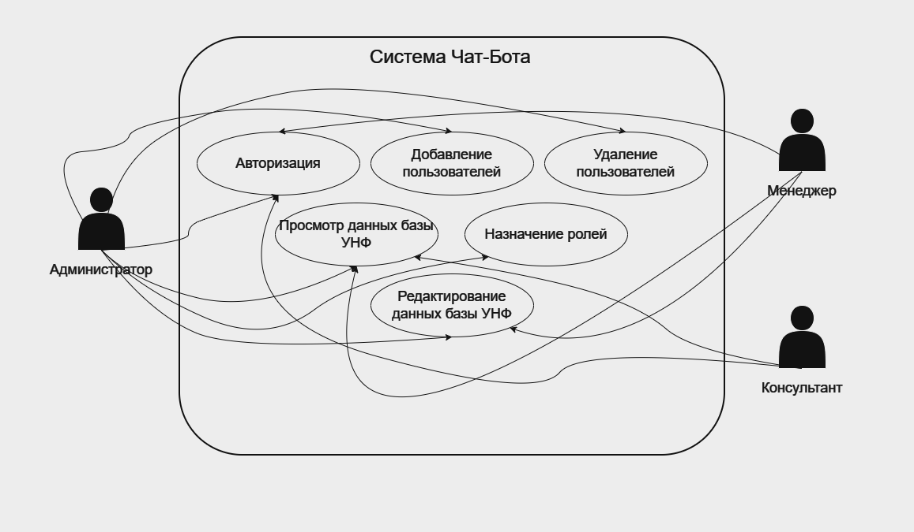
Диаграмма вариантов использования

Slide 4
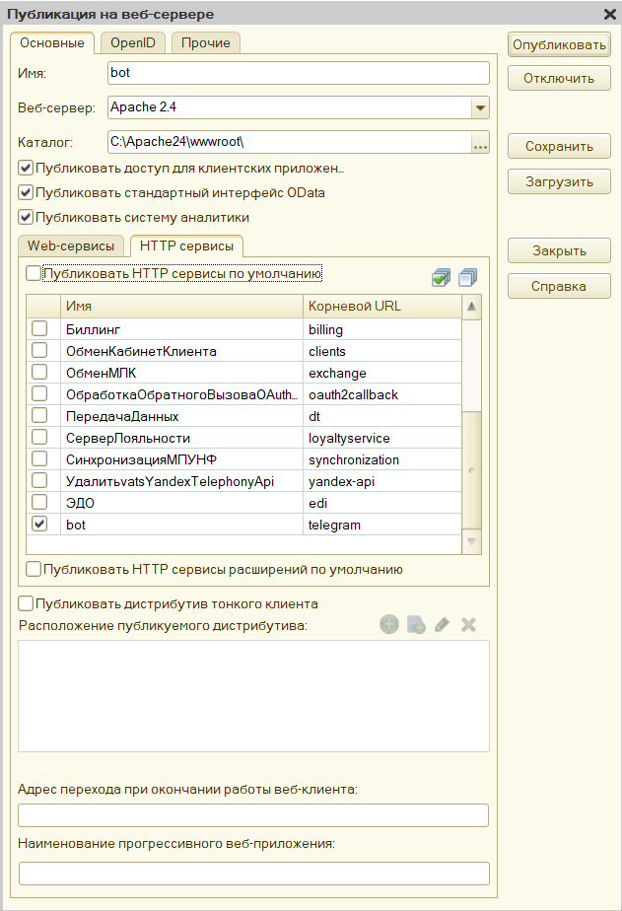
Разработка Телеграм – Бота
Для начала была реализована публикация HTTP-сервиса на 1С

Slide 5
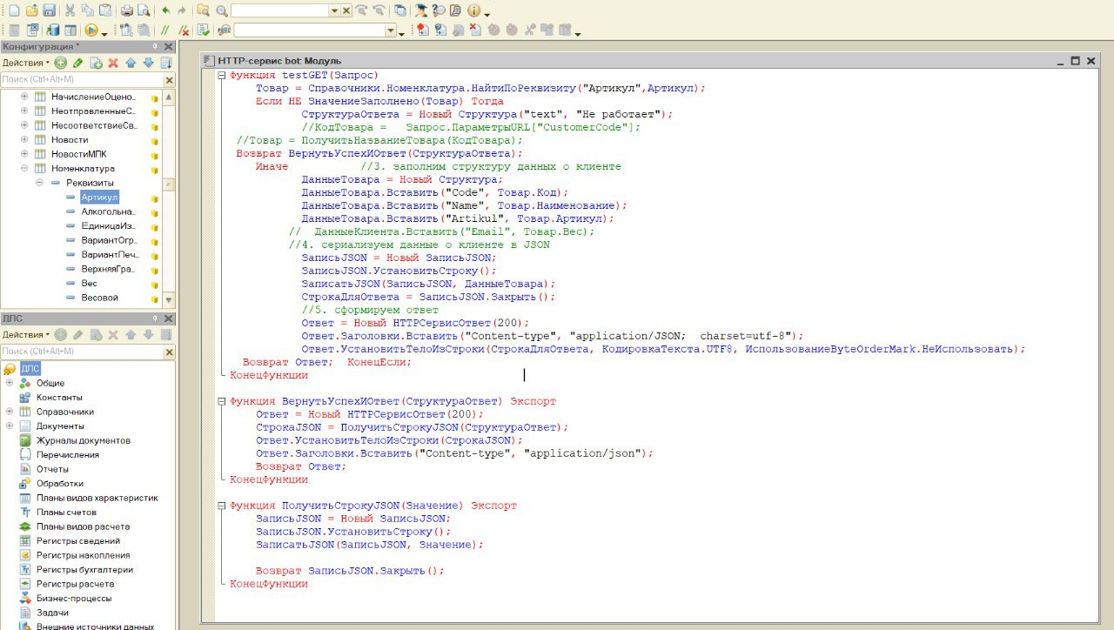
Внутри публикуемого веб – сервера представлен код для связки NodeJS и 1С

Slide 6
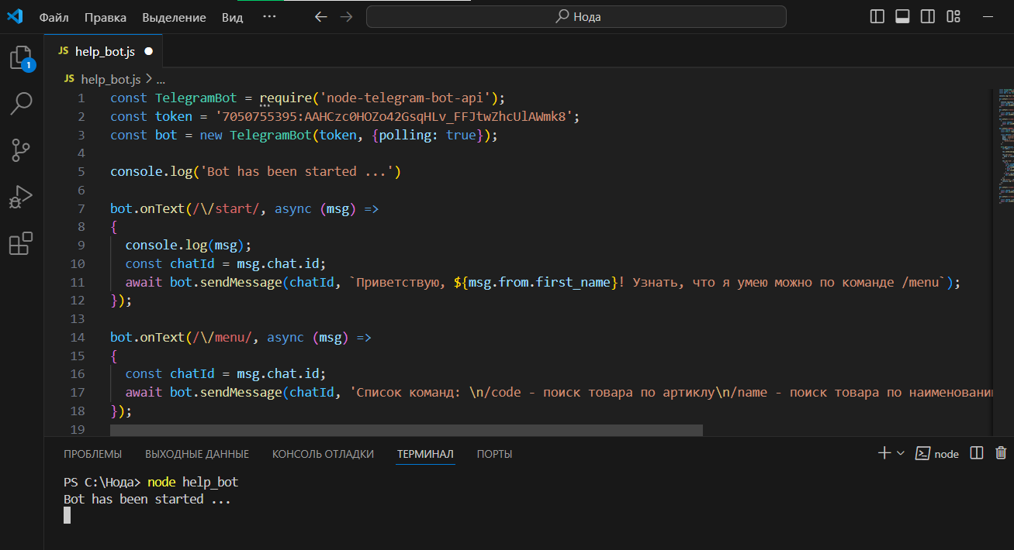
Далее с помощью Visual Studio Code был создан код для отправки запросов в базу данных 1С и получения ответов от неё

Slide 7
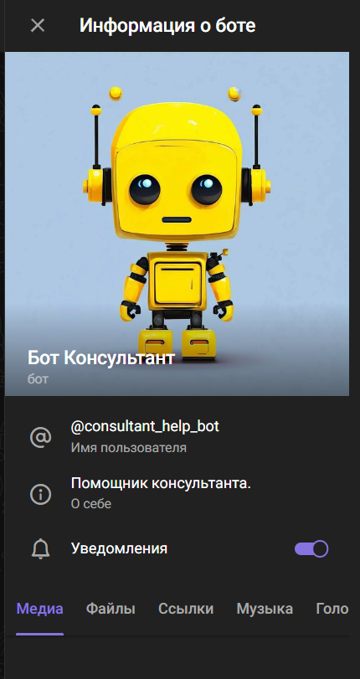
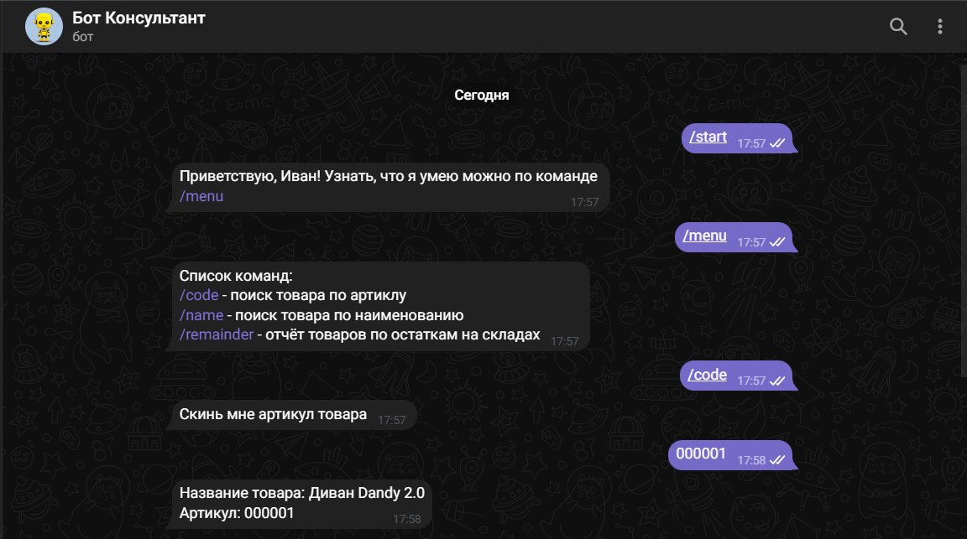
Далее был создан бот в телеграмме
После чего была реализована связь между Телеграм – Ботом и Visual Studio Code

Slide 8
Заключение
В результате практической подготовки в виде производственной практики был проведён анализ предметной области, спроектирован и разработан Телеграм – Бот, который помогает консультантам находить товары по его артикулу.
Это позволяет сделать вывод, что поставленные цели и задачи выполнены в полном объеме.
В дальнейшем данный Чат-Бот может быть Улучшен добавление поиска по наименованию, выводу файла с остатками товаров и т.д.
Проект находится по ссылке: https://github.com/IvanShvidko/Praktika01

Slide 9
МИНИСТЕРСТВО ОБРАЗОВАНИЯ ИРКУТСКОЙ ОБЛАСТИ
Государственное бюджетное профессиональное образовательное учреждение Иркутской области «Ангарский промышленно – экономический техникум»
ОТЧЁТ
по практической подготовке в виде производственной практике профессионального модуля (ПМ.01) Разработка модулей программного обеспечения для компьютерных систем
по специальности 09.02.07 Информационные системы и программирование
обучающегося 3 курса группы ИСПП-5
Швидко Ивана Анатольевича и Макурова Владимира Алексеевича
Руководитель практики: Туркина Надежда Михайловна
г. Ангарск
2024 г.

